Slide 1
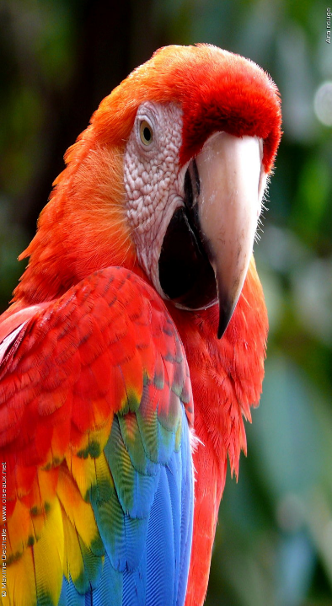
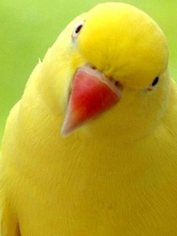
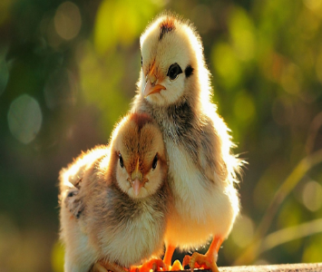
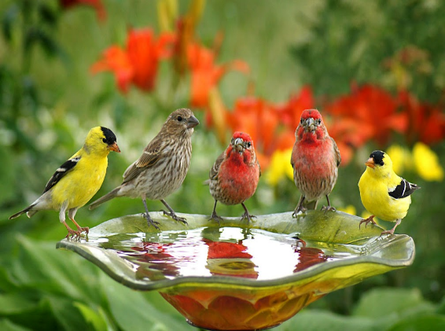
Ptice
Veljko Krkic

Slide 2
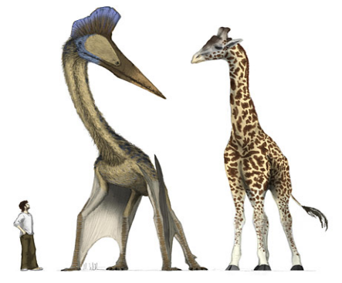
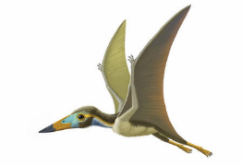
Poreklo ptica
Smatra se da ptice vode poreklo od gmizvaca- dinosaurusa koji su imali sposobnost letenja (pterosaurusi)

Slide 3
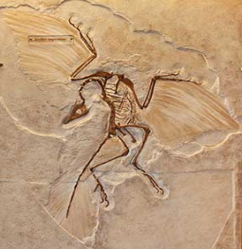
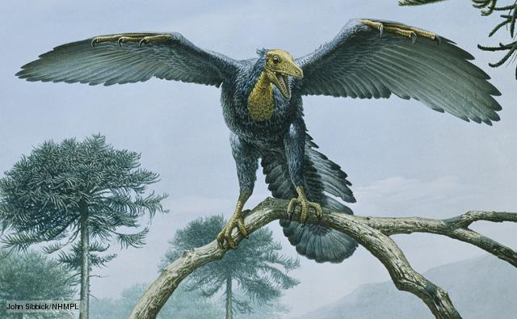
Najstariji pronađeni fosil ptica pripada praptici arheopteriksu (lat. Archaeopteryx lithographica) i star je oko 150 miliona godina

Slide 4
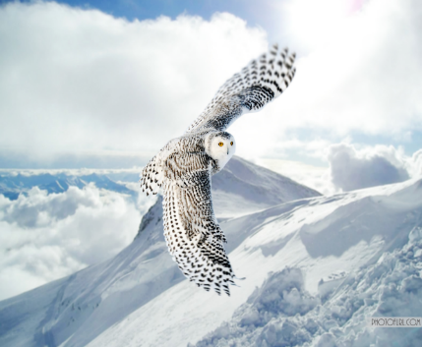
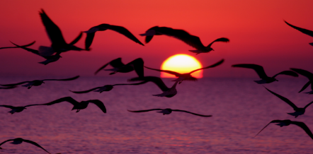
Jedini kičmenjaci (pored slepih miševa) koji imaju sposobnost letenja
Naseljavaju sve delove kopnene sredine
Žive i u oblasti mora i okeana, kao i u ledenim oblastima Antarktika

Slide 5
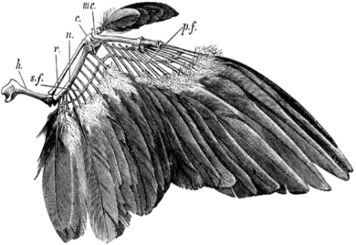
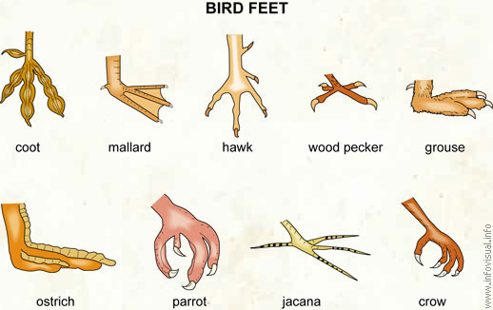
Opšte osobine
Poseduju krila-preobražene prednje udove
Građa zadnjih nogu zavisi od načina života i kretanja

Slide 6
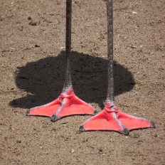
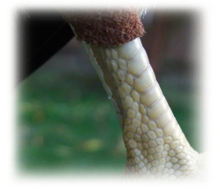
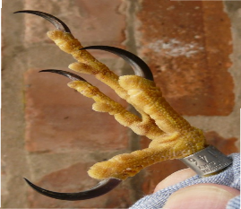
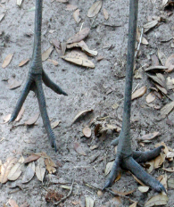
Na zadnjim nogama se nalaze 4 prsta (3 su okrenuta unapred, 1 unazad)
Prekrivene su rožnim krljuštima

Slide 7
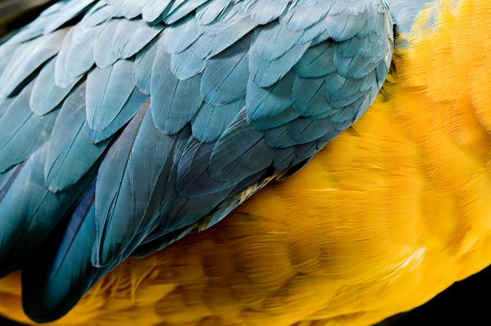
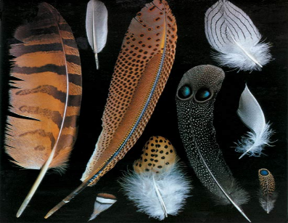
Ptice imaju stalnu telesnu temperaturu (42ᵒC)
Telo je prekriveno perjem (rožna tvorevina kože)

Slide 8
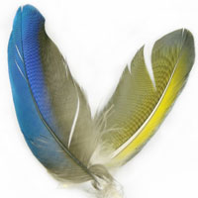
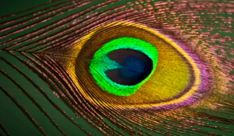
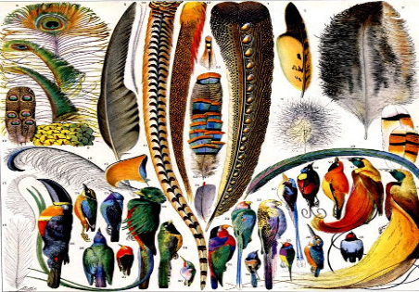
Uloga perja: -održavanje telesne temperature
-zaštita tela
-razlikovanje polova
-privlačenje između jedniki

Slide 9
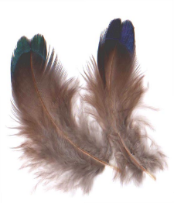
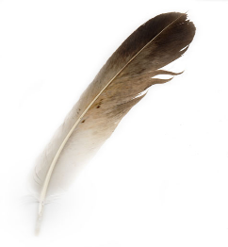
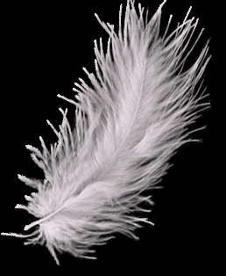
Pokrovna pera
Konturna pera
Paperje

Slide 10
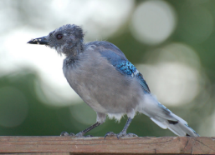
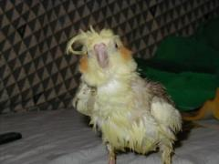
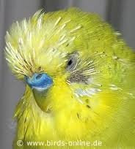
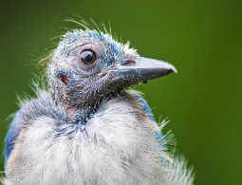
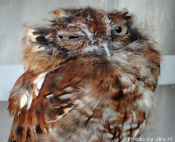
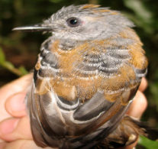
Mitarenje-odbacivanje perja

Slide 11
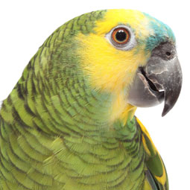
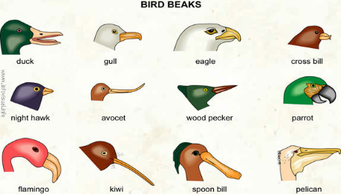
Vilice su prekrivene rožnim navlakama-kljunom
Ptice nemaju zube
Oblik i veličina kljuna zavisi on načina ishrane vrste

Slide 12
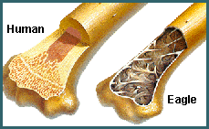
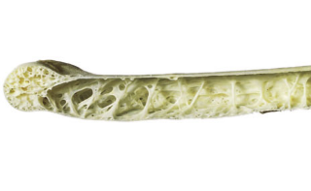
Unutrašnja građa ptica Skelet
Skelet se odlikuje prilagođenostima koje omogućavaju letenje
Kosti su šuplje, ispunjene vazduhom, bez koštane srži

Slide 13
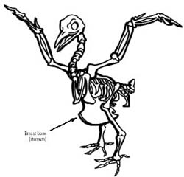
Lagani skelet-lakše održavanje u vazduhu
Dobro razvijena grudna kost, nosi greben (kobilicu) za koju su pričvršćeni snažni mišići
Greben

Slide 14
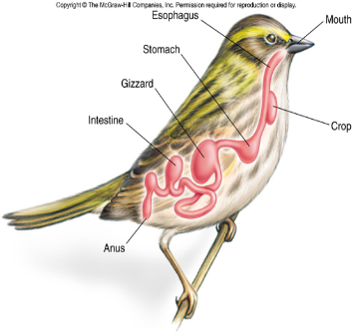
Sistem organa za varenje
Kljun
Voljka
Žlezdani
želudac
Mišićni
želudac-bubac
Kloaka
Crevo

Slide 15
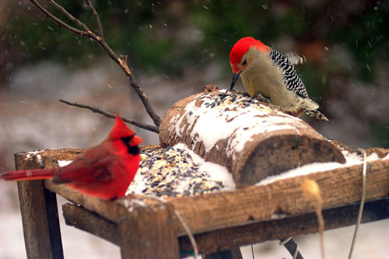
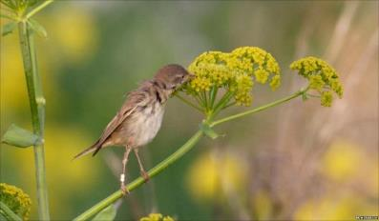
Ptice mogu biti:
-biljojedi
-mesojedi

Slide 16
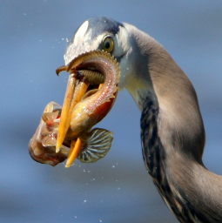
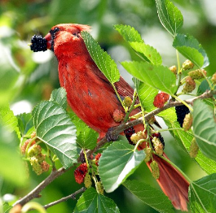
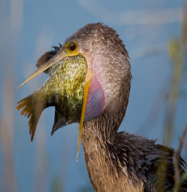
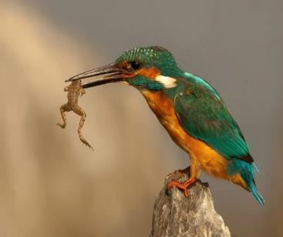

Slide 17
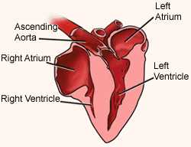
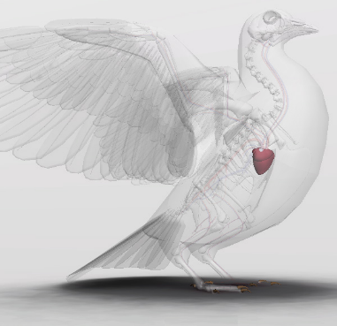
Krvni sistem
Srce je izgrađeno iz 2 komore i 2 pretkomore

Slide 18
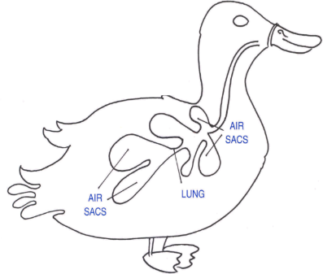
Sistem organa za disanje
Pluća i disajni putevi
Nosni otvori
Ždrelo
Jednjak
Vazdušne kese
Vazdušne kese
Pluća

Slide 19
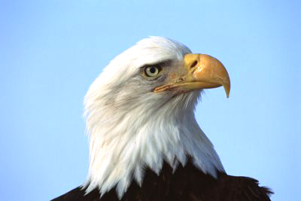
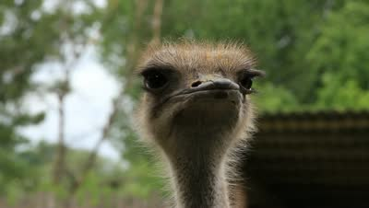
Nervni sistem i čula
Prednji i mali mozak su najbolje razvijeni
Čula ptica nisu ravnomerno razvijena
Kod većine ptica najrazvijenije je čulo vida, zatim sluha, dok su čula mirisa, ukusa i dodira slabije razvijena

Slide 20
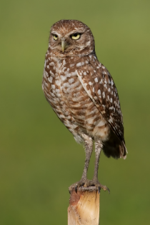
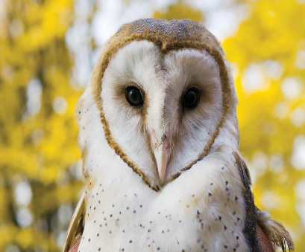
Sluh je naročito razvijen kod sova te im omogućava da s velikom tačnošću odrede položaj plena

Slide 21
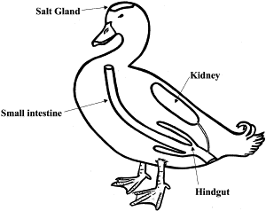
Sistem organa za izlučivanje
Bubrezi i mokrovodi se ulivaju u kloaku
Bubreg
Mokrovod
Kloaka

Slide 22
Razmnožavanje ptica i briga o potomstvu
Ptice se razmnožavaju polno
Unutrašnje oplođenje
Razlike u spoljašnjem izgledu između mužjaka i ženki

Slide 23
Ptice polažu jaja u gnezdo
Ženka (najčešće) leži na jajima
Nakon nekoliko sedmica, iz jaja se izlegu ptići

Slide 24
Jaje je spolja zaštićeno krečnjačkom ljuskom, ispod su kožasta i belančevinasta opna
Žumance sadrži hranljive materije

Slide 27
Seobe ptica
Mnoge vrste nisu u stanju da u različitim uslovima održe stalnu telesnu temperaturu
Takve vrste se krajem leta sele u toplije krajeve-selice (laste, rode, slavuji, kukavice...)

Slide 28
Stanarice su ptice koje na istom mestu ostaju tokom čitave godine (vrane, vrapci, senice, gugutke...)

Slide 29
Ptice Neletacice
Ptice neletačice nastale su od predaka koji su imali sposobnost letenja. Ovim pticama su tokom evolucije zakržljala ili potpuno redukovana krila. Neke ptice neletačice koriste krila kao peraja za plivanje. Imaju duge noge i zato neke brzo trče pa se nazivaju još i trkačicama. Oko 40 postojećih vrsta ptica nema sposobnost letenja. Pera im po izgledu podsećaju na dlake. Postoje različite grupe pera, a osnovne grupe su konturna i donja pera, koja su pticama omogućila ne samo letenje, već i veoma efikasnu toplotnu zaštitu. Ptice, da bi svoje perje održale u dobrom stanju, redovno ih čiste, podmazuju uljem i češljaju kljunom, što se zajedno naziva uređivanje perja. Ptica odbacuje perje (mitari) i zamenjuje ga novim barem jedanput godišnje.

Slide 30
Oči su glavni čulni organ ptica, razvijeniji nego kod bilo koje druge grupekičmenjaka. Kljun koji je lak i pokretljiv, jeste prepoznatljivo obeležje svake ptice čiji izgled najviše zavisi od načina ishrane njegovog vlasnika. Npr. kupast kljun (za lomljenje semenki), šiljast kljun (za lovljenje riba), tanak kljun (kod onih koje se hrane insektima). Nemaju zube. Nemaju greben na grudnoj kosti. Što se tiče prstiju, na nogama imaju od 2 do 4 prsta, a njihov raspored i oblik zavise od načina života ptice.

Slide 31
Ptice Letacice
Ptice letačice (Neognathae, Carinatae) je nadred koji obuhvata ptice čija je grudna kost sa dobro razvijenim koštanim grebenom (crista sterni), kobilicom i dobro razvijenim krilima te su dobri letači ili plivači. • Većina recentnih (današnjih) ptica pripada ovom nadredu. • Imaju neognatan nepčani svod i letna pera su prava i kruta zahvaljujući posebnoj građi zastavice.

Slide 32
Letačicama pripadaju : • Golubovi (golub, gugutka, grlica) • Koke (domaća kokoš, ćurka, fazan, jarebica, paun, prepelica, mali i veliki tetreb) • Plovuše (patka, guska) • Čaplje (roda, bela i siva čaplja, kašikara) • Detlići (žune) • Dnevne grabljivice (orao, jastreb, kobac, soko, mišar) • Noćne grabljivice (sova) • Pevačice (laste, vrapci, senice, kosovi, slavuj, vrane, gavrani)

Slide 33
Plovuse
U red plovusa spadaju patke guske labudovi.Oni imaju gusto nepromocivo perije .Noge su im kratke sa cetri prsta a izmedju prednja tri prsta nalaze se plovne kozice
Dobri su plivaci kao i letaci a po neke i dobro rone .
Najpoznatije vrste su Divlja patka,Divlja guska i naravno
Labud.Hrane se biljkama,semenjemi vodenim zivotinjama.I vecina vrsta iz ovog reda su selice.

Slide 34
Galeb
Galebi, često i galebovi, (lat. Laridae) su porodica ptica iz reda močvarica.
Neki autori svrstavaju pomornike (Stercorariidae) i čigre (Sternidae) u ovu porodicu.
Porodica obuhvaća u užem obujmu 6 rodova i oko 55 vrsta, koje gotovo sve spadaju u rod Larus

Slide 35
Galebi su svojom veličinom od oko 30 do 80 cm veliki kao golubovi pa skoro kao orlovi. Imaju relativno uska, šiljasta krila i snažne, vitke kljunove s malo prema dole savijenim gornjim kljunom. Tri prema naprijed okrenuta prsta povezana su plivaćom kožicom, dok je četvrti vrlo kratak i okrenut prema natrag, a neke vrste ga uopće nemaju.
Boja perja im je uglavnom bijelo siva, često crna na glavi, leđima i na krilima. Spolovi su jednakih boja, a mužjaci su nešto krupniji. Kod velikog broja vrsta mladunci su smeđe boje. Veće vrste trebaju četiri godine da u potpunosti dobiju perje boje odraslih ptica, dok je kod manjih vrsta za to potrebno dvije godine. Mnoge vrste imaju različito obojeno perje u vrijeme parenja i tijekom ostalog vremena. Vrste kod kojih se pojavljuje venčano ruho u obliku tamno obojenog perja na glavi, u preostalo vrijeme ga gube, a ostaju samo tamnije pege na glavi i leđima.

Slide 36
Albatrosi
Su dobri plivaci i letaci .To su najkrupnije morske ptice koje prelecu velika prostranstva.Hrane se ribom.Raspon krila albatrosa moze iznositi i do 3 m.

Slide 37
CAPLJE
Ove ptice mocvarnice imaju ,zahvaljuji dugom vratu savijenom u obliku slova C,DUGOM
Šiljatom kljunu i dugim tankim nogama daju caplji zaista zadivljujic izgled.Žive u kolonijama i gnezda grade u trsci ili na drvecu.Vekovima su ih ljudi lovili zbog raskosnog perija koje krase mužijake u doba parenja

Slide 38
Rode
Porodica roda obuhvata 17 vrsta.Vecina vrsta roda se krajem leta seli iz umerenih podrucija,gde zimi nebi imala dovoljno hrane ,u tropske krajeve.Neke, pak cele godine provedu u toplijim predelima.Najpoznatija je bela roda koja pravi gnezda po gradovima i selima.

Slide 39
Labudovi
Лабудови су род птица из породице Anatidae, у који још спадају гуске и патке.
Лабудови се од гусака у ужем смислу разликују и дужим вратом који им омогућује претраживање дна дубљих вода, и величином тела које их чини највећим воденим птицама.

Slide 40
Beli ili crni labudovi su velicanstvene ptice,dugog i vitkog izvijenog vrata ,koje plove jezerima,gde se cesto mogu videti cele porodice.Da bi poleteo labud mora snazno mahnuti krilima vise metara da bi podigao svoje pozamasno telo.Ali i uprkos tezini labudi su dobri letaci.
Tokom leta mitare se –gube perije i dok im neizraste novo nisu u stanju da polete

Slide 41
Kraj
I TO BI BILO TO O DANASNJEM DRUZENJU S PTICAM

